Slide 1
Pilotprosjekt:
AI-assistert økonomistyring
NÅSITUASJON
EOY-PROGNOSE
Bo og Miljø som avgrenset pilotcase
AI-TILTAK
Fra tidlig avviksvarsling til kontrollert tiltaksoppfølging, med menneskelig beslutningsansvar.
GOVERNANCE
NY EOY
LÆRING
Målet er bedre beslutningsstøtte, ikke autonom økonomistyring.
Notes:
[Sources]
BoMiljø.csv, brukerlevert datasett.
01_data_integration_etl_agent.md; 04_prescriptive_hitl_agent.md; 05_ethics_governance_gatekeeper_agent.md.
[/Sources]

Slide 2
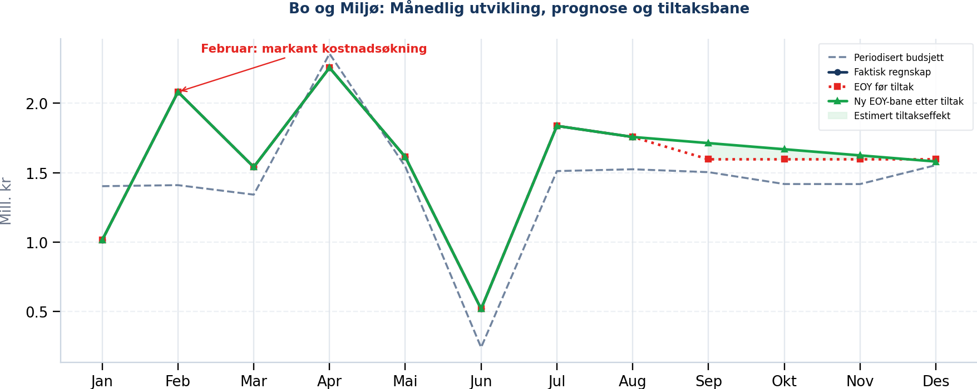
Hvorfor pilotere på Bo og Miljø?
Ett avgrenset case som kan demonstrere hele styringssløyfen
Budsjett YTD
Regnskap YTD
Merforbruk YTD
EOY-avvik
11,34 mill. kr
12,62 mill. kr
1,29 mill. kr
1,93 mill. kr
Hvorfor caset egner seg
Månedlige budsjett- og regnskapstall
KOSTRA-funksjon 254 med tydelige kostnadsdrivere
Vikar, overtid, fastlønn og refusjoner kan følges separat
Kan testes på historiske/aggregert økonomidata
Relevant for lederstøtte, men avgrenset nok til pilot
Pilotspørsmål: Kan vi oppdage, forklare og håndtere økonomisk risiko tidligere enn i dagens periodiske rapportering?
Notes:
[Sources]
BoMiljø.csv.
02_bi_dax_modeler_agent.md: YTD- og EOY-mønster.
03_predictive_anomaly_agent.md: Boenhetsregel for vikar/overtid.
[/Sources]

Slide 3
Fra situasjonsbilde til ny prognose
Pilotens arbeidsflyt med tydelige kontrollpunkter
1
2
3
4
5
6
7
Nåsituasjon
→
EOY
→
AI-tiltak
→
Governance
→
Beslutning
→
Ny EOY
→
Læring
KPI, avvik, trend
Prognose uten tiltak
Kandidattiltak + effekt
Lov, tariff, HMS, fullmakt
Godkjenn / endre / avvis
Reberegn scenario
Mål realisert effekt
Hva AI gjør
Hva AI ikke gjør
• forklarer sannsynlige kostnadsdrivere
• genererer relevante kandidattiltak
• sammenstiller scenarioer og utkast til lederkommentar
• endrer ikke budsjett eller regnskap
• godkjenner ikke tariff-/lovspørsmål
• iverksetter ikke tiltak uten menneskelig beslutning
Kontrollprinsipp: AI foreslår. Regler avgrenser. Modellen beregner. Lederen beslutter.
Notes:
[Sources]
01_data_integration_etl_agent.md; 04_prescriptive_hitl_agent.md; 05_ethics_governance_gatekeeper_agent.md.
[/Sources]

Slide 4
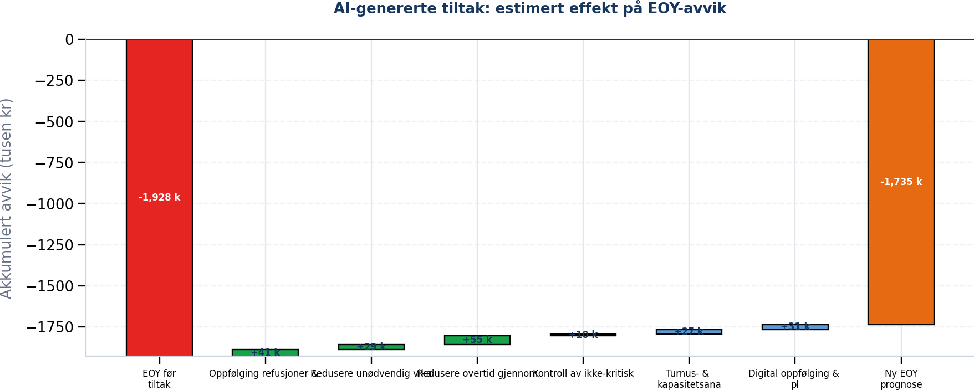
Tiltak og forventet effekt
Kandidattiltak gjennom governance før ny EOY-prognose
Governance Gate
Faglig realisme
HR / tariff / arbeidstid
HMS og tjenestekvalitet
Fullmakt og budsjettregler
Personvern ved behov
Kun GODKJENTE tiltak inngår i anbefalt scenario
MVP-estimatene er hypoteser som piloten skal teste, ikke lovede besparelser.
Notes:
[Sources]
BoMiljø.csv og modellestimater fra Bo_og_Miljo_AI_case_v4.xlsx.
04_prescriptive_hitl_agent.md; 05_ethics_governance_gatekeeper_agent.md.
[/Sources]

Slide 5
Hvordan gjennomføre piloten
Start i shadow mode og skaler bare hvis data, prognose og governance fungerer
0 Forankring
1–2 uker
Mandat, piloteier, data og roller
Suksesskriterier
1 Data & baseline
2–3 uker
Avstemming, KPI-er og baseline EOY
✓
Tall avstemmer
✓
Tidligere varsling
2 Shadow mode
4–6 uker
Varsler/prognoser uten operative tiltak
✓
Forklarbar EOY
✓
100 % HITL
3 Tiltak & HITL
4–6 uker
Governance, scenario og ledergodkjenning
✓
Ingen uavklarte tiltak
✓
Realisert gevinst måles
4 Effektmåling
2–3 mnd
Faktisk effekt, tidsbruk og kvalitet
✓
Tjenestekvalitet ivaretas
5 Beslutning
1 uke
Skaler, juster eller avslutt
Anbefaling: gjennomfør en liten, reverserbar pilot på historiske/aggregert data før produksjonsnær bruk.
Notes:
[Sources]
Notat_praktisk_implementering_pilot_Bo_og_Miljo.docx.
Økonomireglement for Kristiansand kommune: budsjettfullmakter og disponering av vedtatt ramme.
[/Sources]

Slide 6
Hva piloten skal bevise
Beslutningsgrunnlag før eventuell skalering
1
Bedre innsikt?
2
Bedre prognose?
Oppdager løsningen økonomisk risiko tidligere og mer presist?
Er EOY-prognosen mer treffsikker og forklarbar enn dagens baseline?
3
Trygge tiltak?
4
Reell gevinst?
Er anbefalingene gjennomførbare innen tjeneste, tariff, lovverk og fullmakt?
Blir estimert effekt faktisk realisert, og reduseres manuelt analysearbeid?
Skaler bare dersom piloten viser bedre styringsinformasjon med akseptabel risiko, kostnad og arbeidsbelastning.
Pilotens sluttprodukt er ikke en AI-demo. Det er et dokumentert beslutningsgrunnlag for skalering, justering eller avslutning.
Notes:
[Sources]
Notat_praktisk_implementering_pilot_Bo_og_Miljo.docx.
[/Sources]

